Slide 1
Познавательно-речевое развитие детей раннего возраста в процессе игровой деятельности.
Выполнила: Панина О.А. воспитатель группы №1 МБДОУ д.с. №20 «Улыбка» г. Реутов

Slide 2
Ранний возраст – особый период в жизни каждого человека, отличающийся интенсивностью развития всех психических процессов. Неслучайно в последнее десятилетие во всем научном мире появился особый интерес к раннему периоду в жизни ребенка, в частности, к интеллектуальному, речевому и познавательному развитию маленьких детей.

Slide 3
Известно, что ребенок овладевает речью за какие-нибудь 2-3 года. В год он произносит примерно 10 слов, в 2 года – 300-400, а к 3 годам в его активном словаре уже от 1500 и более слов. Малыш познает грамматический строй языка, от простых предложений переходя к более сложным, в том числе к сложноподчиненным. Он употребляет слова, обозначающие не только предметы и действия, но и признаки предметов, их количество и т.д.

Slide 4
Таким образом, речь имеет прямое отношение к познавательному развитию: с ее помощью ребенку сообщаются определенные знания. Передаются умения и навыки. Было бы ошибкой предполагать, что все это приходит к ребенку спонтанно. Само собой. Что бы он развивался. Необходимо общение со взрослым. Который способствует формированию речи малыша, развитию его познавательной активности.

Slide 5
Работая с детьми раннего возраста, заметили, что в сад с каждым годом стало поступать все больше детей с задержкой речевого развития. На наш взгляд, основными причинами этого являются:
частые заболевания ( что приводит к физическому и как следствие, к психическому ослаблению организма);
осложненная адаптация к новым условиям жизни в детском саду;
родительская некомпетентность (загруженность родителей и, как следствие, недостаток внимания со стороны родителей «домашняя запущенность»)

Slide 6
Основной формой педагогического воздействия на процесс речевого развития детей являются игры-занятия по развитию речи и ознакомлению с окружающим. Но что бы программные задачи организованного обучения решались более успешно, необходимо весь день пребывания ребенка в детском саду сделать содержательным и интересным. Вот здесь и приходит на выручку совместная игровая деятельность.

Slide 7
Проанализировав ситуацию, мы поставили перед собой цель:
развивать речь детей и расширять их представления об окружающем мире в процессе игровой деятельности.

Slide 8
Исходя из цели , были определены следующие задачи:
Вызвать интерес к познавательно-речевой деятельности посредством применения различных игр и игровых упражнений;
Развивать понимание ребенком речи взрослого;
Обогащать пассивный и активный словарь детей;
Формировать активную речь ребенка путем использования сюжетно-дидактических игр;
Учить пользоваться речью как средством общения с окружающими и как средством познания окружающей действительности;

Slide 9
Формировать звуковую культуру речи, развивать голосовой аппарат и речевое дыхание в процессе д/и и упражнений;
Расширять ориентировку в окружающем;
Учить действовать в воображаемой ситуации;
Формировать способность к замещению предметов; развивать в процессе игры навыки самостоятельности

Slide 10
Выделяются разные виды игр передающие детям определенные знания и умения:
Дидактические;
Сюжетно-дидактические;
Подвижные;
Игры драматизации;
Музыкально-коммуникативные;
Игры-забавы и др.

Slide 11
Организовывая сюжетно-дидактическую игру необходимо наладить эмоциональный контакт и деловое сотрудничество с ребенком, продумать подбор игрушек так, что бы ребенку было удобно с ними действовать; в процессе совместной деятельности провоцировать ребенка на речевое взаимодействие или придумывать доступные для него поводы для общения. Например в С.Д.И. «Научим куклу раздеваться» можно побудить детей к произношению названий предметов одежды, их частей, а так же действий (снять, повесить, положить, поставить.)

Slide 12
Можно использовать чтение различных стихов и потешек, поскольку игры-потешки, забавы, песенки и стишки, сопровождающиеся разнообразными движениями и звуками, обладают огромным развивающим потенциалом, способствуют пассивной и активной речи, обогащению словаря.
Например при укладывании куклы спать можно предложить спеть «Баю-бай, баю-бай, ты собачка не лай…», во время причесывания куклы Кати читаем потешку «Расти коса до пояса…» и т.д.

Slide 13
Систематически проводится работа по развитию мелкой моторики рук, используя пальчиковые игры, такие как «Сорока – ворона», «Коза рогатая», «Ладушки», «Этот пальчик дедушка» и т.д., различные мозаики, дидактические вкладыши, шнуровки, разнообразные конструкторы и пр., т.к. уровень речевого развития детей находится в прямой зависимости от степени сфомированности тонких движений пальцев рук.

Slide 14
В процессе игр и совместной деятельности с ребенком осуществляется поэтапно отработка произношения звуков: проговаривание изолированного звука (во время игры «Дочки-матери» предлагается убаюкать куклу: «а-а-а», «м-м-м», послушать на прогулке и повторить песенку ветра: «у-у-у», во время мытья рук услышать и спеть песенку водички: «с-с-с» и т.д.); произнесение несложных звукосочетаний Д.И. «Кто как кричит?» и т.п.;

Slide 15
Дети нашей группы часто говорят или тихо, или, наоборот, очень громко, не умеют разговаривать шепотом, поэтому с целью развития голосового аппарата применяются игровые упражнения, в которых одни и те же звуки или звукосочетания произносятся с различной громкостью, например: «Тихо-громко», «Эхо», «Мама и детки» и др.

Slide 16
Для выработки относительно плавного и продолжительного выдоха во время д.и. «Напоим мишку чаем» вместе с ребятами остужаем слишком горячий чай и т.п.

Slide 17
Организуя сюжетно-дидактические и сюжетно-ролевые игры, используем разнообразные приёмы, направленные на развитие активной речи детей, например, приём речевого подражания «Как лает собачка? Скажи: «Не лай!», «Катя не хочет есть кашу? Попроси её «Катя, ешь!»; приём внезапного исчезновения объекта (ребёнка ставят перед необходимостью произнести нужное слово или предложение «Ляля ушла!»); разговор об игрушке в её отсутствие, беседа о событиях недавнего прошлого и т.п.

Slide 18
В своей работе большое внимание уделяем обогащению сенсорного и сенсомоторного опыта детей. Окружающий мир многообразен, его познание требует включения в процесс восприятия разных анализаторов – зрения, слуха, осязания, обоняния, вкуса – и сенсомоторных действий, что позволяет ребёнку выделять широкий спектр свойств предметов и объектов окружающего мира, познать их с разных сторон.

Slide 19
Без дидактических игр здесь не обойтись. Такие игры, как «Что за форма?», «Весёлый паровозик», «Собери картинку» помогают значительно расширить чувственный опыт малышей. Процесс восприятия всегда нужно сопровождать словом, называя качества предметов и явлений (шарик круглый, гладкий, красный; музыка весёлая, грустная, тихая, громкая; звуки длинные, короткие, и т.п.). Дети, воспринимая предметы и явления, одновременно запоминают и словесные обозначения их качеств.

Slide 20
Большую роль в познавательно-речевом развитии детей играют музыкально-дидактические, музыкально-коммуникативные игры, игры-драматизации, такие как «Кто в домике живёт?», «Музыкальная коробочка», «Весёлые матрёшки», «Три поросёнка», несущие в себе особый эмоциональный заряд. Проводим для детей различные праздники, развлечения, показываем сказки-драматизации, настольные, кукольные и теневые театры.

Slide 21
В процессе игровой деятельности не ставится перед детьми задач прямого обучения речи, как это делается на занятиях. Постановка проблемных речевых задач в игре носит ситуативный характер; ребёнок говорит только то, что хочет сказать, а не то, что запланировал педагог.

Slide 22
Основная особенность игровой деятельности состоит в том, что ребёнок раннего возраста, играя, учится действовать в воображаемой ситуации. У него формируется способность к замещению предметов, действий, что обеспечивает постепенное развитие элементов более отвлечённого мышления и речи.

Slide 23
При этом особое место занимает предметно-развивающая среда. Поэтому, начиная работать по данной теме, мы поставили перед собой цель: создать такую среду в группе, которая, в первую очередь, была бы комфортной и, конечно же, способствовала полноценному, всестороннему развитию детей, побуждала их к речевой активности.

Slide 24
В группе совместно с родителями создаются все условия для максимального раскрытия и удовлетворения интересов и желаний каждого малыша: имеется уголок уединения; новые, отвечающие современным требованиям сюжетно-игровые модули: «Уголок ряженья», «Кукольный уголок», «Природный уголок»; новые куклы, игрушки, настольные и дидактические игры, книжки для малышей и т.д.

Slide 25
В группе имеется аудиотека детских песенок, колыбельных, русских народных сказок, звуков природы, музыки русских и зарубежных композиторов и др. несущие в себе познавательно-речевую нагрузку.

Slide 26
Содержание работы выстраиваем на принципах доступности, последовательности, целесообразности, используя методы развивающего обучения с учётом регионального компонента в соответствии с Федеральными государственными стандартами.

Slide 27
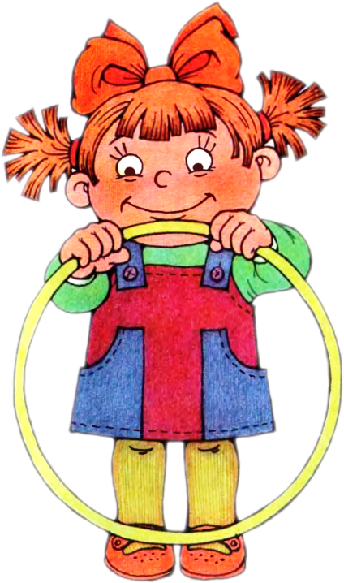
Спасибо за внимание!

